Slide 1
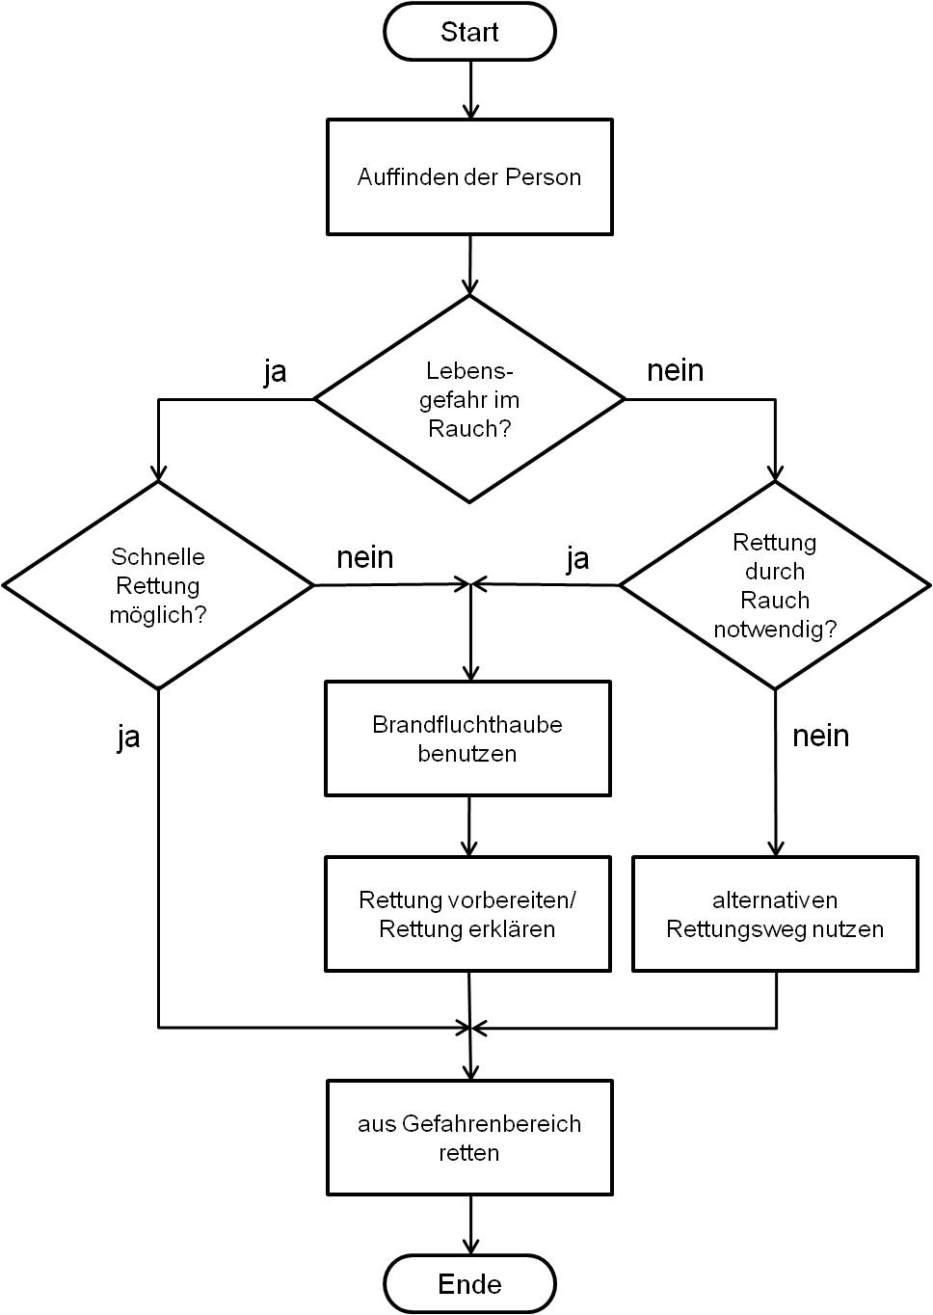
Atemschutzeinsatzgrundsätze
Der Einsatz einer Brandfluchthaube

